Slide 1

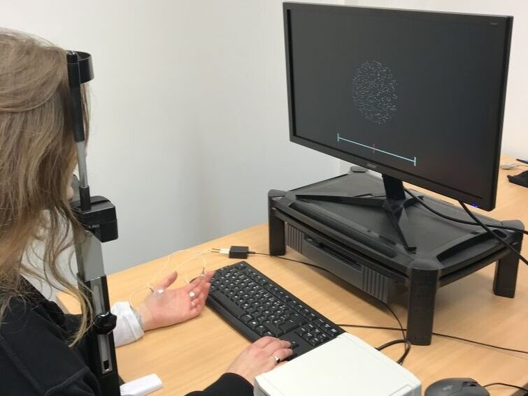

https://pixnio.com/
https://www.psychologische-hochschule.de/
https://www.cyberith.com/

